Slide 1

Välkommen till sekretariatsutbildning
Grunderna att sköta ett sekretariat

Slide 2

Innehåll
Utrusning
Tidtagaren
- Speltid
- Matchklocka
Sekreteraren
- Matchprotokoll
- Foul, lagfoul
- Time-out
- Spelarbyten
- Uppkastsituation
Det här fotot av Okänd författare licensieras enligt CC BY-SA

Slide 3
Utrustning
Klockor Signaler Resultat
Matchklocka Periodsignal Resultattavla
Timeoutklocka Timeoutsignal Protokoll
Blå & röd penna
Foul Övrigt
Spelarskyltar (1-5) Bollinnehavspil
Lagfoulsmarkering (1-5) Bytesstolar

Slide 4
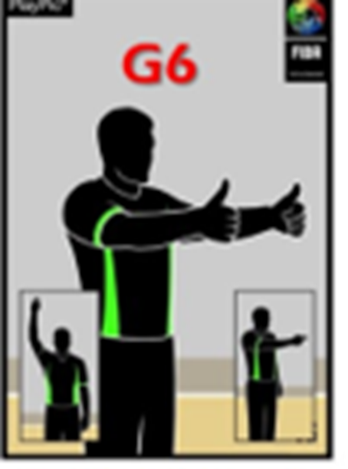
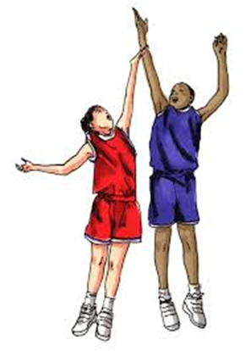
Uppkastsituation
Start av perioder
Period Startar med
1 Uppkast

Slide 5
Uppkastsituation
Start av perioder
Period Startar med
1 Uppkast
2 Inkast (bollinnehavspilen)
3 Inkast (bollinnehavspilen)
4 Inkast (bollinnehavspilen
Förlängning Inkast (bollinnehavspilen)

Slide 6
Uppkastsituation
Vilket lag får inkastet vid första US?
Laget som inte fick bollkontroll vid uppkastet.
Vilket lag får inkastet vid en US?
Lagen får inkast varannan gång enligt bollinnehavspilen.

Slide 7
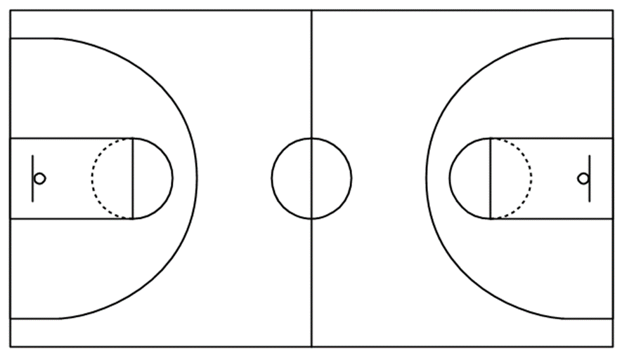
Uppkastsituation
Åt vilket håll ska bollinnehavspilen peka?
I spelriktningen för det lag som ska få nästa inkast vid US.
Bortalag Malbas

Slide 8
Uppkastsituation
När ska bollinnehavspilen vändas?
I samband med inkast för en US:
Spelare inne på plan rör bollen
inkastande lag gör en överträdelse
direkt när 1:a halvlek är slut.

Slide 9
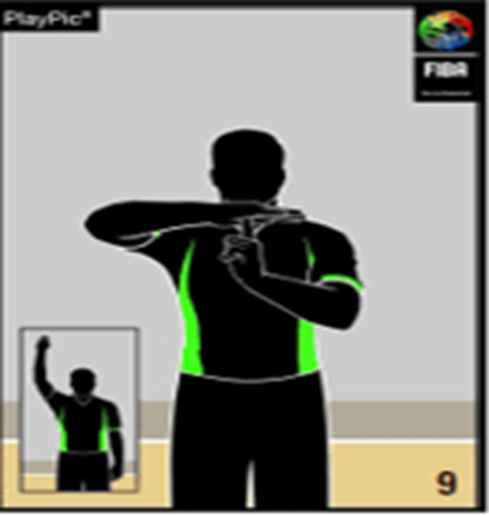
Timeout
Antal Timeouter
1:a halvlek – 2 per lag
2:a halvlek – 3 per lag
Förlängning – 1 per lag
Bara coach & Ass coach får begära timeout
Det här fotot av Okänd författare licensieras enligt CC BY-NC

Slide 10
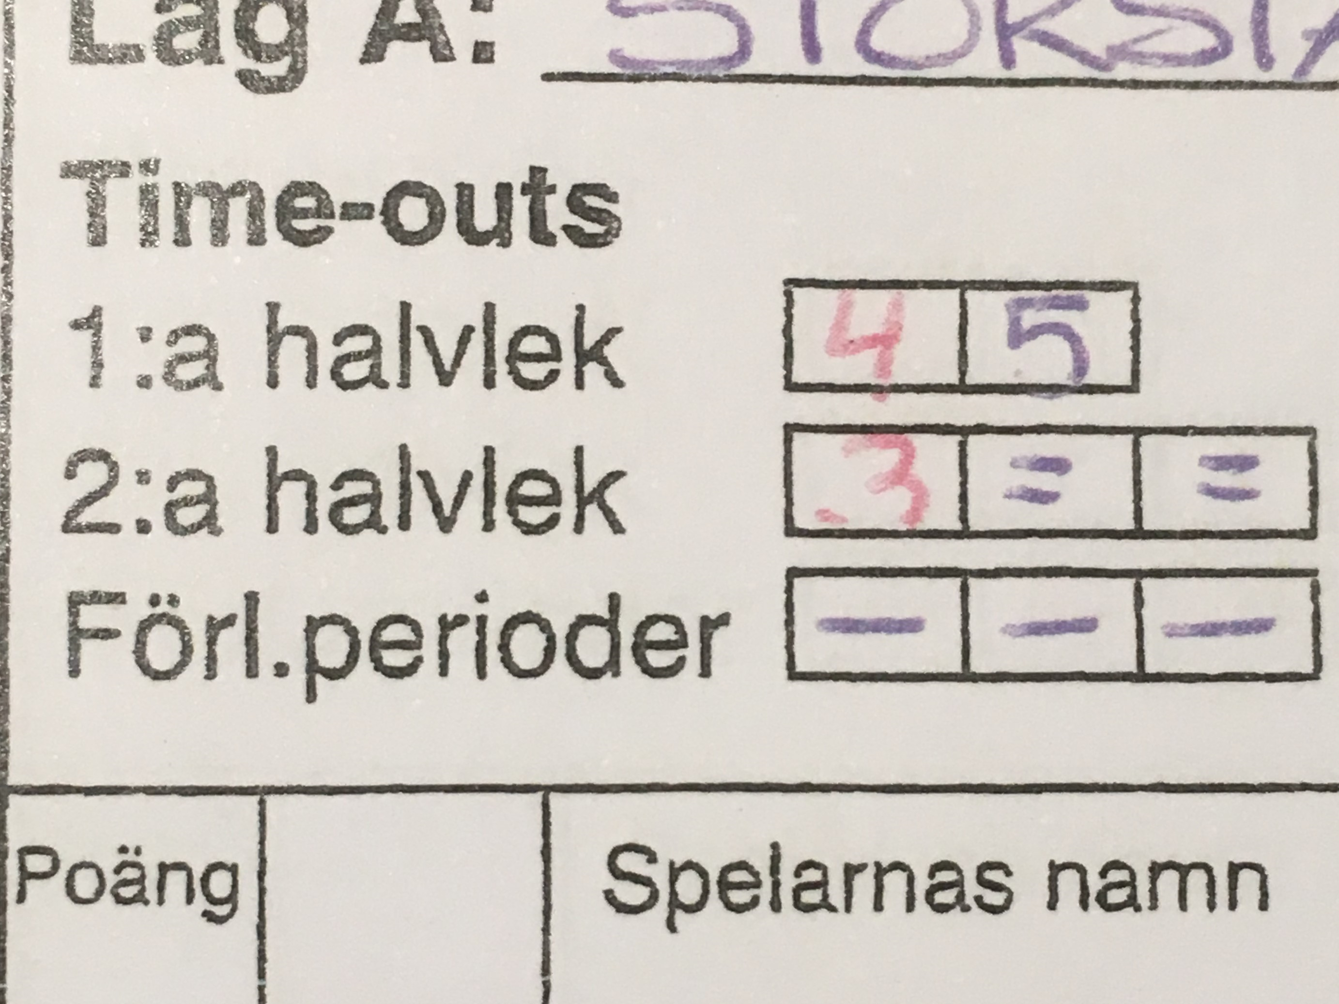
Timeout
Antal Timeouter
1:a halvlek – 2 per lag
2:a halvlek – 3 per lag
Förlängning – 1 per lag
Bara coach & Ass coach får begära timeout
Matchprotokollet
- Skriver in matchminuten
- Oanvända: spärra (=)
Det här fotot av Okänd författare licensieras enligt CC BY-NC

Slide 11
Timeouttillfälle
Båda lagen kan begära timeout när:

Slide 12
Timeouttillfälle
Man kan begära timeout när:
Domaren har blåst samt avslutat eventuell fouladministration till sekretariatet.
Sista/enda straffkastet som går i korgen.
Mellan sista straffkastet och inkastet vid (U-, T-, D-, C- och B-foul)
Försvarande lag: spelmål görs
Man kan inte begära timeout:
Straffkast: skytten har fått bollen inför straffkast
Inkast: inkastaren har fått bollen

Slide 13
Spelarbyte
Hur gör man ett spelarbyte?
Avbytaren går fram till sekretariatsbordet.
Avbytaren (Ej coachen) begär byte genom att sätta sig på stolen och säga till sekretariatet.
Avbytaren skall vara spelklar, inga träningsoveraller
4. Tidtagaren signalerar och visar tecknet för byte.

Slide 14
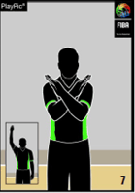
Spelarbyte – forts.
5. Domaren visslar, visar bytestecknet.
Utbytt spelare kan lämna planen var som helst.

Slide 15

Spelarbyte
Hur gör man ett spelarbyte?
5. Domaren visslar, visar bytestecknet.
Utbytt spelare kan lämna planen var som helst.
Sekreteraren kontrollerar att spelaren är i inskriven i protokollet samt att spelaren inte är utfoulad, sekreteraren skriver även ett ”X” i rätt ruta om det är första gången spelaren är inne på planen.

Slide 16
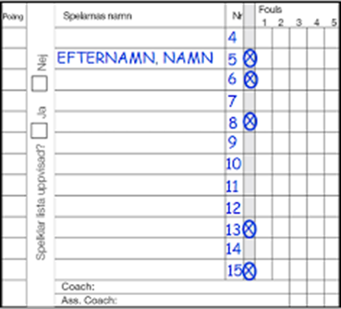

Slide 17
När kan man byta?
Samma regler som vid timeout gäller för byte
med tillägg:

Slide 18
När kan man byta?
Samma regler som vid timeout gäller för byte
med tillägg:
- Byte kan ske under de sista 2 minuterna i 4:e perioden när spelmål görs oavsett vilket lag.

Slide 19
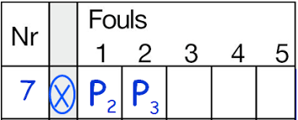
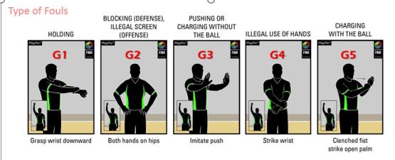
Foul
Personlig foul (P)

Slide 20
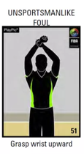
Foul
Personlig foul (P)
Osportslig foul (U)

Slide 21
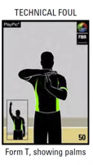
Foul
Personlig foul (P)
Osportslig foul (U)
T-, B- eller C-teknisk
Domaren informerar muntligt
(tecknet är samma)

Slide 22
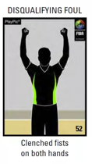
Foul
Personlig foul (P)
Osportslig foul (U)
T-, B- eller C-teknisk
Diskvalificerande foul (D)
Fighting (F)

Slide 23
Foul
Personlig foul
Osportslig foul (U)
T-, B- eller C-teknisk
Fem foul eller upprepade U-, T-, B- eller C-foul:
Meddela domaren

Slide 24
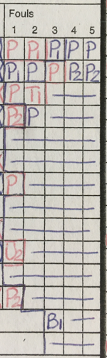
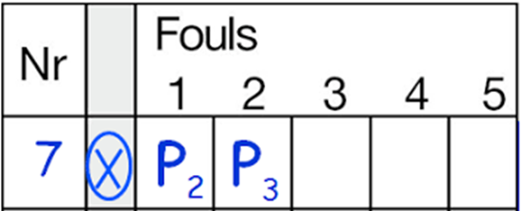
Foul i protokollet
Spärra foulrutor efter period 1, 2 och 3
Behöver ej upprepa om ingen foul i perioden

Slide 25
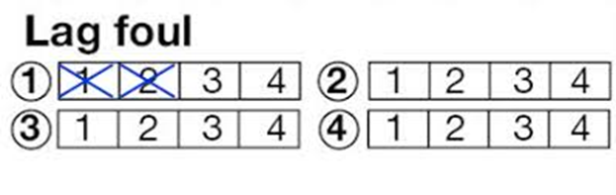
Lagfoul
Lagfoul: P-, U-, T- och D-foul på spelare
Markera i protokollet med ett kryss (X)
Två straffkast efter den 4:e foulen
Spärra i matchprotokollet

Slide 26
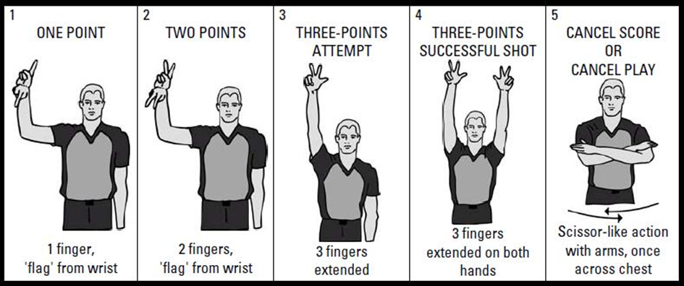
Domarens tecken till sekretariatet vid foul
1. Godkänner/underkänner poäng (om bollen gått i korgen)

Slide 27
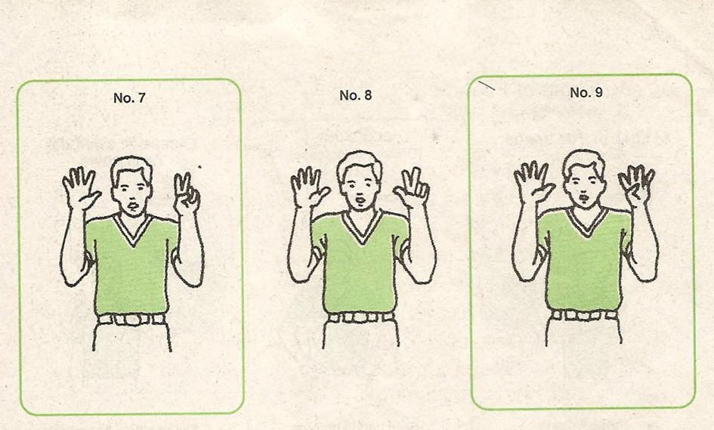
Domarens tecken till sekretariatet vid foul
1. Godkänner/underkänner poäng (om bollen gått i korgen)
2.Spelarens nummer

Slide 28
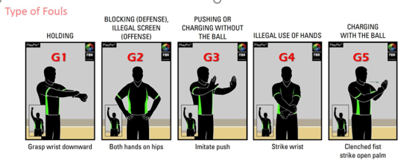
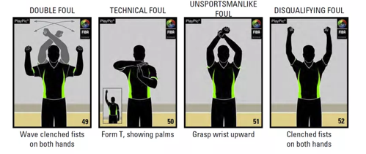
Domarens tecken till sekretariatet vid foul
1. Godkänner/underkänner poäng (om bollen gått i korgen)
2.Spelarens nummer
3. Foultyp (knuff, fasthållning … osportslig, teknisk)

Slide 29
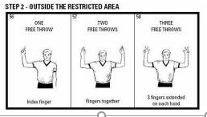
Domarens tecken till sekretariatet vid foul
1. Godkänner/underkänner poäng (om bollen gått i korgen)
2.Spelarens nummer
3. Foultyp (knuff, fasthållning … osportslig, teknisk)
4. Antal straffkast

Slide 30
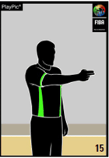
Domarens tecken till sekretariatet vid foul
1. Godkänner/underkänner poäng (om bollen gått i korgen)
2.Spelarens nummer
3. Foultyp (knuff, fasthållning … osportslig, teknisk)
4. Antal straffkast
5. Spelriktningen

Slide 31
Domarens tecken till sekretariatet vid foul
1. Godkänner/underkänner poäng (om bollen gått i korgen)
2.Spelarens nummer
3. Foultyp (knuff, fasthållning … osportslig, teknisk)
4. Antal straffkast
5. Spelriktningen
* Pekar ej på bänken (90% av fouls är försvarsfoul)

Slide 32

Speltid
Ordinarie speltid
Speltid: 4x10 min (4x7) effektivtid
Periodpaus: 2 min
Halvtidspaus: 10 min
Det här fotot av Okänd författare licensieras enligt CC BY-SA

Slide 33
Speltid
Ordinarie speltid
Speltid: 4x10 min (4x7) effektivtid
Periodpaus: 2 min
Halvtidspaus: 10 min
Förlängning
Speltid: 5 min
Periodpaus: 2 min
Lagfoul: fortsätter från period 4
Timeout: en per lag per förlängsperiod
Spelriktning: samma som period 4.
Det här fotot av Okänd författare licensieras enligt CC BY-SA

Slide 34
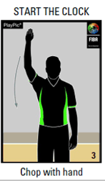
Matchklockan
Startas
Uppkast: en av hopparna berör bollen
Missat straffkast: spelare inne på plan berör bollen.
Inkast: spelare inne på planen berör bollen.

Slide 35
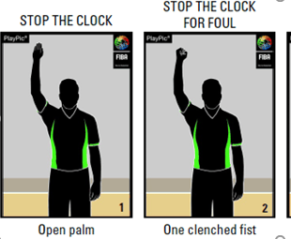
Matchklockan
Stoppas
Domarens avblåsning
Spelmål mot lag som begärt timeout
Spelmål under de sista 2 min i period 4

Slide 36
Matchklockan
Matchklockan före matchen
Senast 20 min före: matchklockan räknar ner till matchstart.
3 min före: Signal – domaren blåser 3 min
Matchklockan under paus
Matchklockan räknar ner tiden till periodstart
Matchklocka | Räkning | Spelminut
09:50 | Ner | 1
02:30 | Ner | 8
00:20 | Ner | 10

Slide 37
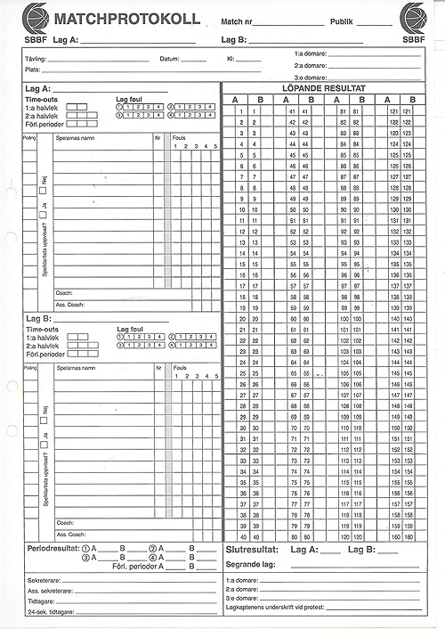
Matchprotokollet
Vitt – original
Rosa – vinnande lag
Gul – förlorande lag
Hur protokollet skrivs
Endast sekreteraren fyller i
Pennfärg – blå och röd
Text: Allt skrivs med VERSALER

Slide 38
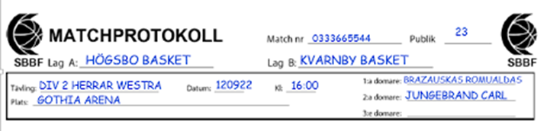
Matchprotokollet
20 minuter före matchstart
Protokollhuvudet: matchnummer, lagen, tävling, datum, klockslag, plats, domarna.

Slide 39
Matchprotokollet
20 minuter före matchstart
Protokollhuvudet: matchnummer, lagen, tävling, datum, klockslag, plats, domarna.
Lagen: Lag A är laget som står först i spelprogrammet (hemmalaget)
Domare: EFTERNAMN, första bokstaven i förnamnet
Coacher lämnar in laguppställning och spelarklarlista
Coachen får EJ skriva i protokollet

Slide 40
Matchprotokollet
1o minuter före matchstart
Först - coach lag A, sen lag B
Kontrollera laguppställningen i protokollet
Meddela första fem (sekreteraren antecknar med X i kolumnen)
Coach bekräftar med sin signatur bredvid sitt namn.

Slide 41
Matchprotokollet
1o minuter före matchstart
Coach lag A först, sen lag B
Kontrollera laguppställningen i protokollet
Meddela första fem (sekreteraren antecknar med X i kolumnen)
Coach bekräftar med sin signatur bredvid sitt namn.
Strax före matchstart
Färre än 12 spelare: spärra oanvända rader i laguppställning
Första 5: kontrollera och ringa in

Slide 42
Matchprotokollet
Strax före matchstart
Färre än 12 spelare: spärra oanvända rader i laguppställning
Första 5: kontrollera och ringa in
Under matchen
Inbytta spelare: spelare som byts in för första gången
markeras med ett kryss

Slide 43
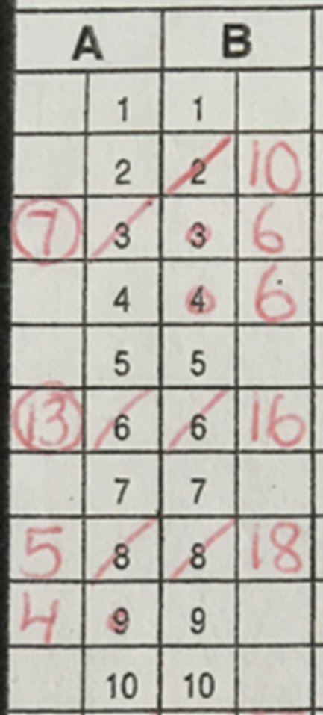
Matchprotokollet
Löpande resultat
Spelnummer: spelarens nummer i spelkolumnen

Slide 44
Matchprotokollet
Löpande resultat
Spelnummer: spelarens nummer i spelkolumnen
1 poäng: ifylld cirkel i poängkolumnen, straffkastpoäng

Slide 45
Matchprotokollet
Löpande resultat
Spelnummer: spelarens nummer i spelkolumnen
1 poäng: ifylld cirkel i poängkolumnen, straffkastpoäng
2 poäng: diagonalt streck i poängkolumnen

Slide 46
Matchprotokollet
Löpande resultat
Spelnummer: spelarens nummer i spelkolumnen
1 poäng: ifylld cirkel i poängkolumnen, straffkastpoäng
2 poäng: diagonalt streck i poängkolumnen
3 poäng: cirkel runt spelarnummer + diagonaltstreck i
poängkolumnen

Slide 47
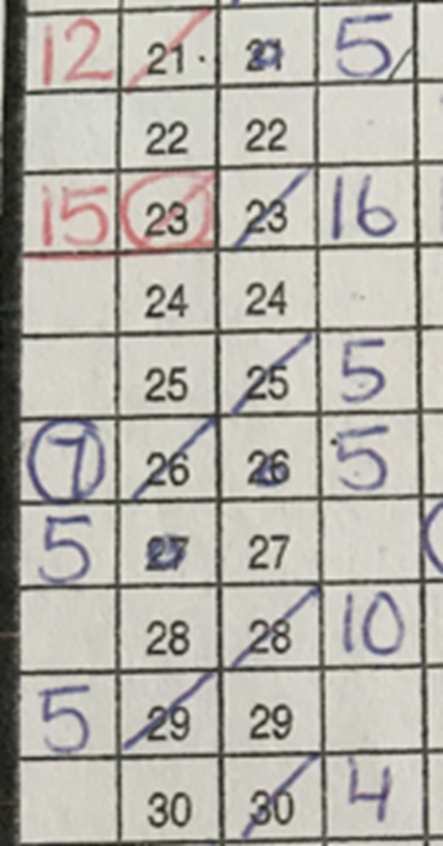
Matchprotokollet
Löpande resultat
Spelnummer: spelarens nummer i spelkolumnen
1 poäng: ifylld cirkel i poängkolumnen, straffkastpoäng
2 poäng: diagonalt streck i poängkolumnen
3 poäng: cirkel runt spelarnummer + diagonaltstreck i
poängkolumn
Periodslut: cirkel runt samt streck under sista poänget.

Slide 48
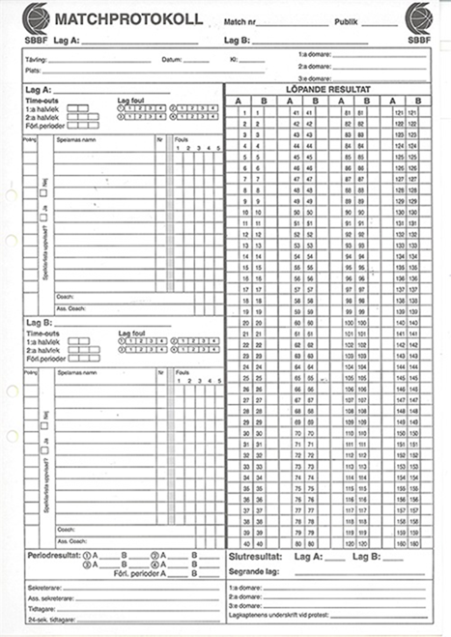
Matchprotokollet
Avslutning av protokoll
Grundregel: Allt ej ifyllt ska spärras
Cirkel runt sista poängen
Två streck under sista poängen
Spärra kolumner, diagonalt streck
Spärra timeouter (=), lagfoul (-) och foul (-)
Respektive periodresultat
Slutresultat, segrande lag
Funktionärernas namn – Textas
Domarnas underskrift.

Slide 49
Frågor?

